Slide 1
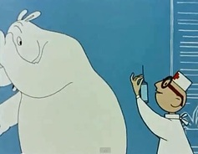
Vakcinos (bakst ir viskas)

Slide 2
Europos imunizacijos savaitė
Vyksta kiekvienais metais balandžio 22 – 27 dienomis;
Europos imunizacijos savaitės tikslas – padidinti vaikų ir suaugusiųjų nuo užkrečiamųjų ligų skiepijimo apimtis;
Šiuo metu pasaulyje vakcina laikoma viena efektyviausiu priemonių, apsauganti nuo infekcijų sergamumo, komplikacijų ir mirčių nuo UL.

Slide 3
Vakcina. kas tai?
Vakcina – medicininis preparatas, skirtas įgyti imunitetui nuo infekcinės ligos;
Vakcinos gali būti profilaktinės ir gydomosios;
Profilaktinių vakcinų paskirtis – nesukeliant ligos paleisti natūralius imuninės sistemos gynybinius mechanizmus prieš ligos sukėlėją. Kai organizmas susidurs su laukiniu infekcijos sukėlėju, jis jau turės apsaugą nuo jo, t. y. - imunitetą. Dažniausiai vakcinos yra skiepijamos sveikam žmogui, siekiant jį apsaugoti nuo užkrečiamų ligų;
Vakcinavimas, taip pat gali būti naudojamas norint apsaugoti žmogų, turėjusį kontaktą su sergančiuoju;
Vakcinos yra sudėtiniai imunobiologiniai preparatai, sudaryti iš susilpnintų arba užmuštų mikroorganizmų (bakterijų ar virusų) arba jų sudėtinių dalių (komponentų) bei pagalbinių cheminių medžiagų.

Slide 4
Pasaulio vakcinų Istorija
1796 m. Edward Jenner, šiuolaikinės imunoprofilaktikos pradininkas, atliko karvių raupų įskiepijimo eksperimentą ir sėkmingai paskiepijo berniuką.
Sukūrus vakcinas, pasaulis pasikeitė neatpažįstamai: buvo likviduoti raupai, poliomielitas, ženkliai sumažėjo sergamumas tymais, difterija, stablige, virusiniu hepatitu B, raudonuke;
Šiuo metu pasaulyje vakcinomis galima kontroliuoti 28 ligas;
Pasaulio sveikatos organizacijos duomenimis, kasmet išsaugoma mažiausiai du milijonai gyvybių, pagerėja ligonio ir visos šeimos gyvenimo kokybė, sutaupoma lėšų, skirtų ligų gydymui.

Slide 5
Vakcinos Lietuvoje
Per pastaruosius dešimt metų ženkliai sumažėjo sergamumas kokliušu, tymais, epideminiu parotitu, raudonuke, naujagimių stabligė.
Šiuo metu Lietuvoje galima pasiskiepyti nuo daugelio infekcijų, dalis jų įtrauktos į Nacionalinį skiepijimo kalendorių ir yra kompensuojamos;
Dalis yra mokamos, tačiau jų naudojimas sumažina rizika susirgti infekcijos liga ar sunkia jos forma, išsaugo gyvenimo kokybę ir sutaupo lėšų už gydymą, nedarbingumo laiką.

Slide 6
Nacionalinis Skiepijimo kalendorius

Slide 7
Papildomai Rekomenduojami skiepai
Gripo vakcina. 1 dozė prieš gripo sezoną.

Slide 8
rekomenduojamos vakcinos suaugusiems
Infekcija | 18-26 m. | 27-49 m. | 50-59 m. | 60-64 m. | ≥65 m. | pastabos
Stabligė, difterija, kokliušas (dt/Tdpa) | Kas 10 metų
Gripas | 1 dozė kasmet
Pneumokokinė inf. |  |  | 1 dozė konjuguotos pneumokokinės vakcinos
 | 1 dozė polisacharidinės pneumokokinės vakcinos
EE | 3 dozės, pirmoji sustiprinamoji dozė po 3 m., vėliau – kas 5 metai. |  |  | 3 dozės, sustiprinamoji dozė kas 3 metai
Vėjaraupiai | 2 dozės |  |  |  |  | Imliems asmenims
VHA | 2 dozės, antroji dozė įskiepijama po 6-18 mėn. po pirmosios |  |  |  |  | Imliems asmenims
VHB | 3 dozės (0,1-2,4-6 mėn. intervalų tarp dozių schema) |  |  |  |  | Imliems asm.
ŽPV vakcina | 3 dozės
Meningokokinė inf. A,C,Y, W135 | 1 dozė keliautojams
Notes:
Žmogaus papilomos virusas – ŽPV. Pagal vaisto aprašą vyresnius nei 50 m. amžiaus asmenis galima skiepyti pneumokokine vakcina. Juos galima skiepyti ir polisacharidine, tačiau esant galimybei pirmenybe skirti konjuguotai pneumokokinei vakcinai. Vakcina prieš ŽPV yra profilaktinė, todėl planuojant skiepyti vyresnes nei 30 metų amžiaus moteris, ginekologas turėtų patikrinti ar nėra ŽPV.

Slide 9
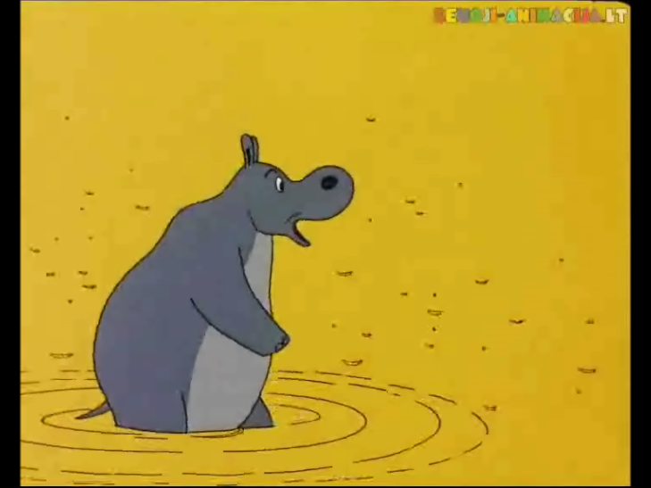
vakcinų baimė
Žiniasklaidoje vis išgirstame įvairių nuomonių apie vakcinų naudojimą. Vieni pasisako už vakcinų naudojimą, kaip vienintelę tikrai efektyvią priemonę kovai su infekcinėmis ligomis, kiti pasisako neigiamai, teigia, kad vakcinas vartoti nesaugu ir neefektyvu – šiuo metu vartojamas terminas „antivakcininiai“ judėjimai;
Formuojama neigiama nuomonė, kad:
Vakcinos nesaugios;
Persirgti natūraliu būdu geriau nei skiepytis;
Vaikams skiriama per daug vakcinų;
Vakcinos silpnina imuninę sistemą;
Vakcinos „išsekina“ imuninę sistemą ;
Gyvsidarbrio turintis konservantas (tiomersalis), esantys daugelyje vakcinų, kenkia vaikams.

Slide 10
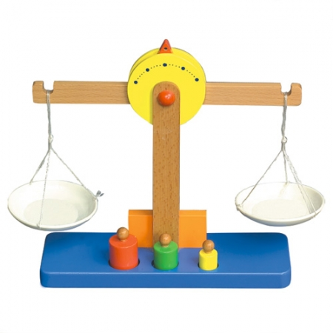
Rizikos įvertinimas
Senoji „ląstelinė“ kokliušo vakcina pasižymėjo šalutiniu poveikiu, kai kuriems vaikams sukeldama aukšta temperatūrą, traukulius su karščiavimu.
Dėl vakcinos neigiamos viešosios nuomonės, 1975 m. Japonijoje vakcinos naudojimas buvo nutrauktas.
Kur didesnė rizika?
Japonijoje per trejus metus iki vakcinos nutraukimo buvo registruojama 400 kokliušo atvejų ir 10 mirčių nuo kokliušo infekcijos;
Japonijoje po vakcinos vartojimo nutraukimo per trejus metus, buvo registruojama 13 000 kokliušo atvejų ir 113 mirčių;
Po tokių rezultatų, Japonijoje buvo atnaujintas senosios kokliušo vakcinos vartojimas.
Notes:
Šiuo metu naudojama „neląstelinė“ kokliušo vakcina, pasižyminti daug mažesne sunkių šalutinių reiškinių rizika.

Slide 11
Pasiskiepyti ar „laukti“ infekcijos?
Persirgus infekcija, iš tikrųjų sukeliamas geresnis imunitetas. Tačiau vėl tenka prisiminti riziką.
Susirgus kai kuriomis ligomis gresia mirtis ar/ir įvairios sunkios komplikacijos:
Rotavirusine inf. dehidratacija (kai netenkama daug skysčių ir elektrolitų);
Erkinis encefalitas paralyžius;
Poliomielitas paralyžius;
Hib infekcija psichinio vystymosi sulėtėjimas;
Endeminis parotitas (kiaulytė) smegenų pažeidimas, kurtumas, diabetas;
Kokliušas smegenų pažeidimai, pneumonijos;
HBV kepenų sutrikimai;
Tymai pneumonija, smegenų uždegimas;
Gripas pneumonija, lėtinių ligų paūmėjimas
Notes:
Hepatitas B virusas – HBV; pneumonija- plaučių uždegimas. Lėtinių ligų paūmėjimas – diabeto, širdies nepakankamumo.

Slide 12
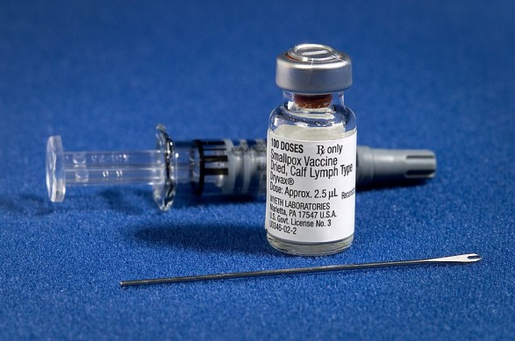
Vakcinų reikšmė
Vakcinacija neša ne tik finansinę, bet ir moralinę vertę, skiepijimas yra siejamas su geresne sveikata ir gyvenimo kokybe;
Vakcinacija yra paplitusi visame pasaulyje: ji leidžia užkirsti kelią ligai, užuot gydžius jau susirgusį žmogų;
Vakcinos kasmet išgelbėja daugybę žmonių gyvybių;
Be to, pasiskiepijus didžiajai visuomenės daliai, susidaro visuomenės imunitetas, ir taip apsaugomi net ir nesiskiepiję jos nariai;
Vakcinos lėmė, kad pasaulyje ir Lietuvoje išnyko raupai, baigia išnykti poliomielitas, sparčiai judama tymų ir raudonukės išnaikinimo link;
Ėmus vakcinomis valdyti tokias ligas kaip stabligė, difterija, kokliušas, ženkliai sumažėjo naujagimių sergamumas šiomis ligomis;
Vakcinoms keliami dideli reikalavimai – itin kruopščiai tikrinama jų kokybė, saugumo standartai, sekama gamybos ir tiekimo tvarka, stebimi nepageidaujami reiškiniai.

Slide 13
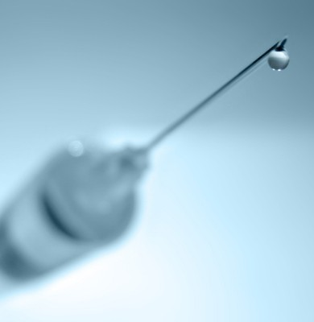
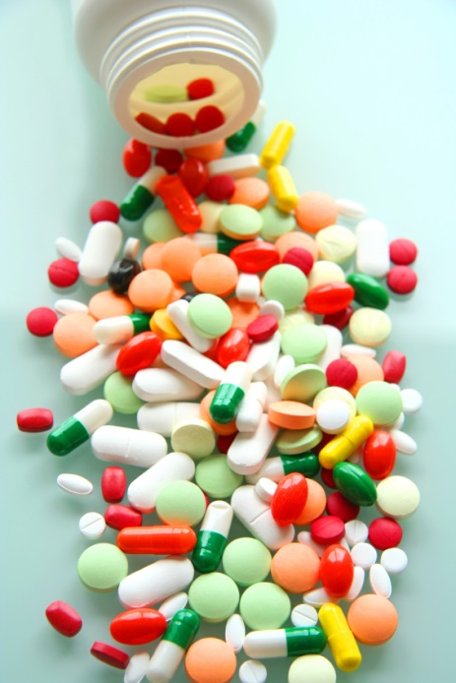
Kas saugiau?
Prieš (profilaktika)
Po (Gydymas)
Notes:
Čia reiktų priminti, kad vaistai taip pat turi šalutinių reiškinių ir paklausti ar kas skaito informacinį lapelį apie šalutinius poveikius vartojant vaistus. Tie vaistai tiek vakcinos kai kuriems žmonėms gali sukelti nepageidaujamų reakcijų, tačiau tos nepageidaujamos reakcijos nėra tiek gausios, kad būtų galima teigti apie vakcinų nesaugumą – įeinama į kitą skaidrę apie vakcinų šalutinius poveikius.

Slide 14
Vakcinų šalutinės reakcijos
Kasmet Lietuvoje yra atliekama apie 800 tūkst. vakcinacijos dūrių, tiek kartų paskiepijama vaikų ir suaugusiųjų. Kasmet registruojama 30-50 nepageidaujamų reakcijų į skiepus. Tai sudaro 0,003-0,006 proc. nuo visų per metus atliekamų injekcijų.
Notes:
Bet ar tai daug palyginus kiek yra apsaugoma. Vyrauja nuomone kad dauguma ligų išnyko, tokių kaip poliomielitas, kokliušas, tymai, raudoniukė. Bet iš tikro tai jos niekur nedingo, tiesiog jos yra valdomos vakcinų. Liovus skiepijus vaikus- jų sergamumas vėl išaugs.

Slide 15
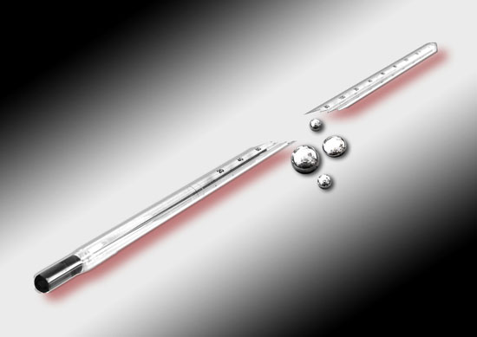
timerosalis
Gyvsidabrio turintis konservantas buvo naudojamas vakcinoms;
Timerosalis apsaugodavo vakcinas nuo vakcinų užterštumo bakterijomis ar grybeliais, kai viename buteliuke būdavo daugiau nei viena dozė;
Vaikams tas konservantas nebuvo kenksmingas, nes buvo naudojami saugus maži kiekiai;
Šiuo metu nebenaudojama, nes dabar naudojami vienos dozės buteliukai ir naudojami kiti konservantai.

Slide 16
Vakcinų valdomų infekcinių ligų statistika

Slide 17
Vaikų IL struktūra tarp 0-17 m., 2013 m.
Notes:
EE – erkinis encefalitas, IL – infekcines ligos, HAV – hepatitas A, TBC- tuberkulioze. Reikia čia užsiminti, kad nuo gripo galima pasiskiepyti 1 dozę prieš kiekvieną sezoną, ir jei vaikas neskiepytas anksčiau ir nesirgo Vėjaraupiais, galima pasiskiepyti - 2 dozės.

Slide 18
Suaugusiųjų IL struktūra 2013 m.

Slide 19
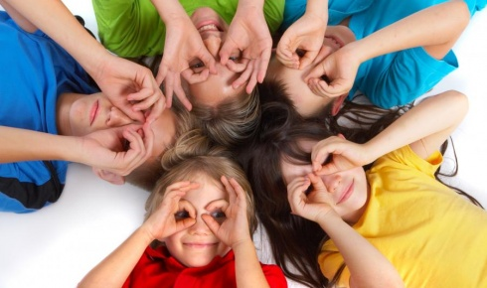
Ačiū už dėmesį Saugokite save ir kitus!

